Slide 1


相撲機器人格鬥大賽

Slide 2

比賽主旨
1963年 TEL 創立於日本，以世界級半導體製造設備領導者之姿貢獻於台灣科技產業，為台灣科技產業中力的推手和推動的先驅。
TEL台灣分公司(東京威力科創)在台深耕20年，自2016年舉辦第一屆「TEL Robot Combat /機器人相撲格鬥大賽」，為培育學生對科技機械的應用，以及提升同學們對於科學實作之能力，學習結合實作經驗，激發學生們對科技、科學的理解與想像，吸引就讀理工科系的同學們能夠發揮所長、發光發熱，並同時展現學生實作能力及創新創意的機會。
參加對象及參賽資格規定
全國各大專院校理工相關科系大學、碩士班在學學生
※同組隊員可不同科系及學校，但皆須就讀於理工相關科系尚可符合資格

Slide 3
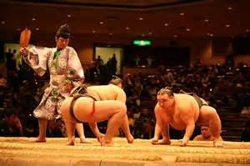
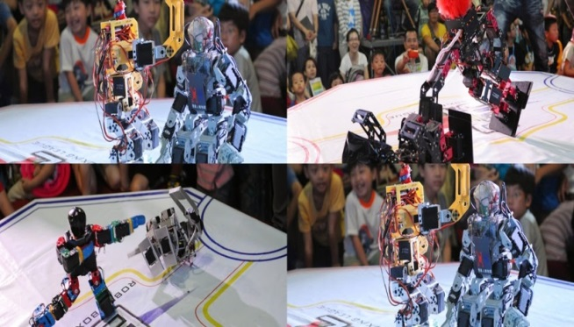
活動日及重要時程
-初賽
2016/11/20(日) 中區 逢甲大學 育樂館
2016/11/27(日) 北區 臺北青少年發展處 5F流行廣場
2016/12/03(六) 南區 駁二8號倉庫 Mzone
-決賽
2016/12/17(六) 國立臺灣科學教育館
比賽報名截止時間
11/07(一) pm12:00 中區賽報名截止
11/11(五) pm12:00 中區賽賽程公佈
11/14(一) pm12:00 北區賽報名截止
11/18(五) pm12:00 北區賽賽程公佈
11/21(一) pm12:00 南區賽報名截止
11/25(五) pm12:00 南區賽賽程公佈

Slide 4
報名方式：
網路報名
請至 http://telrobotcombat.com.tw 線上報名
報名成功後，需經過審核，審核通過後將會發送錄取通知Email
備取隊伍也將會以Email、電話及官方網站上公告
請密切注意Email及活動官方網站
比賽方式：
每組4人，以團體方式報名參加比賽
初賽：網路報名篩選組別過後，分北、中、南3區進行初賽，每區各24組進行比賽
決賽：北、中、南區初賽結束後，3區各前6強組別進入決賽
※比賽順序及組別將以電腦亂數抽籤排定，並於比賽前於活動官方網站公布，屆時請密切注意活動訊息

Slide 5
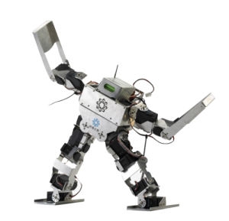
比賽規則
每場比賽以3分鐘為限，比賽途中各隊可喊「暫停」1次，暫停時間為30秒，但3分鐘時間仍會繼續倒數，2分30秒後則禁止使用「暫停」
每次倒下、腳掌以外部位碰地、機器人離開土俵(稻草繩圈)，對方可得到1分
若違反規定則會得到黃牌1張，如累積2張，對方可得到1分
(詳細比賽規則請上活動官方網站查詢)
活動官方網址
http://telrobotcombat.com.tw

Slide 6
比賽獲獎獎金
比賽 | 獎項 | 獎勵內容 | 名額
初賽 | 各區賽前6強 | 獎金$6,000 | 18組
決賽 | 橫綱 (冠軍) | 獎金$60,000+機器人乙組(市值$120,000) | 1組
 | 大關 (亞軍) | 獎金$50,000 | 1組
 | 關脇 (季軍) | 獎金$30,000 | 1組
 | 最佳人氣獎 | 獎金$10,000 | 1組
 | 最佳造型獎 | 獎金$10,000 | 1組
最佳人氣獎：北中南初賽晉級的18組隊伍，將在活動官方網頁進行網路人氣投票，投票時間截至12/16(五)24:00，票數最高隊伍將獲得此獎項
最佳造型獎：決賽時，由現場觀眾投票票選，最高票者將獲得此獎項

Slide 7
校園巡迴宣傳說明

Slide 8
校園宣傳流程
執行時間：9月中-11月中
時間 | 活動內容
30min | 張貼海報
90min | 發送DM 宣傳說明會時間
移動至說明會場
20min | 公司簡介
20min | 相撲機器人活動說明會
15min | 機器人操作示範
25min | 機器人操作體驗
說明會結束，離開學校

Slide 9
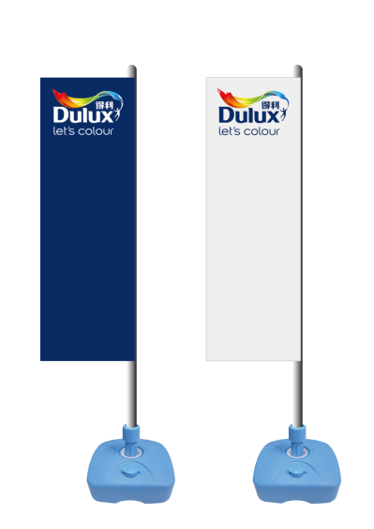
校園宣傳學校場佈示意圖
場地：教室、演講廳
投影螢幕
易拉展
易拉展
TEL
機器人簡介
TEL
公司介紹
關東旗
關東旗
T
E
L
T
E
L
T
E
L
T
E
L
SG
1. TEL公司簡介
2. 相撲機器人大賽介紹
SG
發送DM
接待到場學生

Slide 10
有任何問題 請聯絡
徐鈺姿/Linda Hsu
公司電話: (02) 2775-1818 ext. 330
行動電話: 0982-812-871
電子郵件: linda_hsu@actmedia.com.tw
田宛仙/Joy Tien
公司電話: (02) 2775-1818 ext. 252
行動電話: 0982-575-603
電子郵件: joy_tien@actmedia.com.tw

